Slide 1
https://www.youtube.com/watch?v=SPc_JVHw_DU

Slide 2
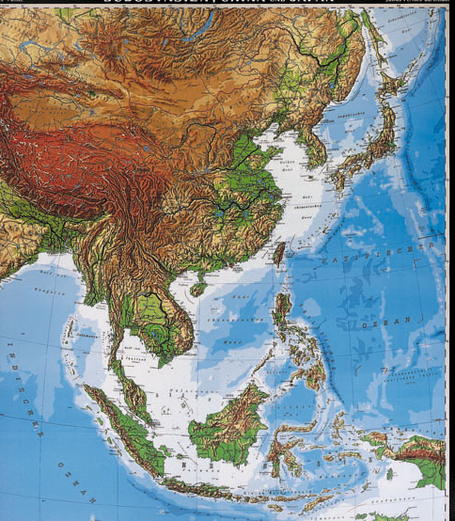
ZAUJÍMAVOSTI JV ÁZIE

Slide 3
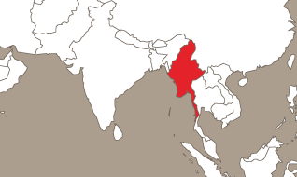

Mjanmarsko
= Zlatá Zem, zem zlatých pagod
= obrovské dlhy
=jedno z najväčších centier obchodu s drogami na svete
= prísny zakáz vyvážať mince, barmské bronzové a
mosadzné vázy, napodobeniny Budhu, drahé kamene

Slide 4
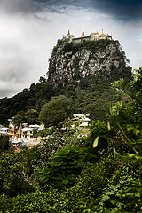
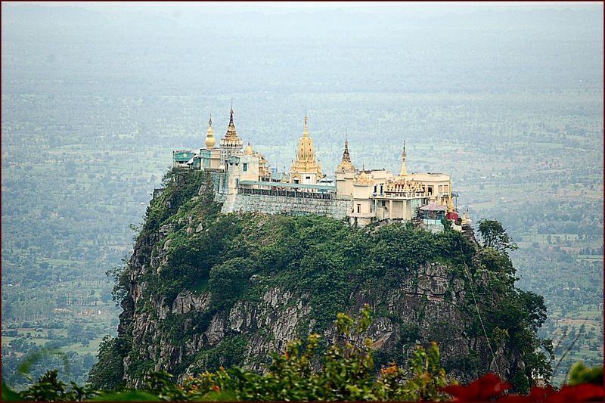
Monte popa: 1 587m

Slide 5
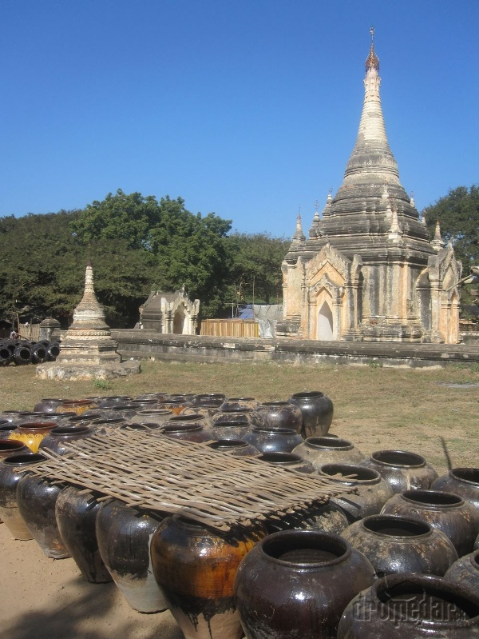
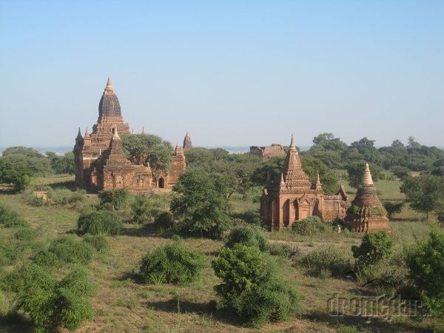
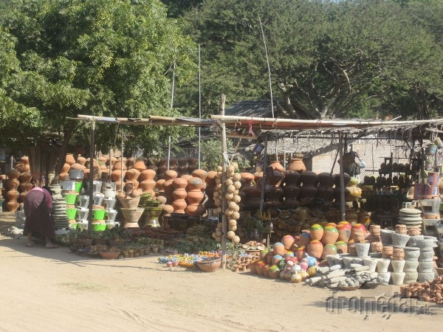
Bagan – naj.archeol. nálezisko celého
sveta
- pre turistov menej známy

Slide 6
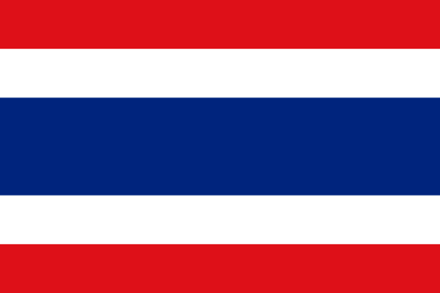
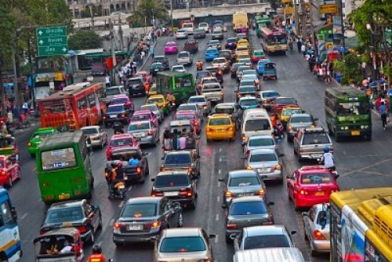
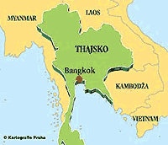
THAJSKO
Bangkok- Mesto s najdlhším názvom
na svete, ale Thajci ho
volajú jednoducho Krung
Thep (Mesto anjelov)
=známe nefungujúcou verejnou dopravou a nekonečnými zápchami
Veľké mesto anjelov, večné a nádherné miesto boha Indry, vznešené mesto, kde je uložené deväť drahých kameňov, kráľovské mesto s nádhernými palácmi a stavbami, večné mesto, kde sídlia bohovia a kde má svoj domov boh Krišna, mesto stvorené bohom Višna.
Krungthep Mahanakhon Amorn Rattanakosin Mahinthar Ayutthaya Mahadilok Phopnopparat Rajathani Burirom Udomrajanivet Mahasathan Amornphimarn Avatarnsathit Sakkathatitaya Visnukarm Prasit

Slide 7
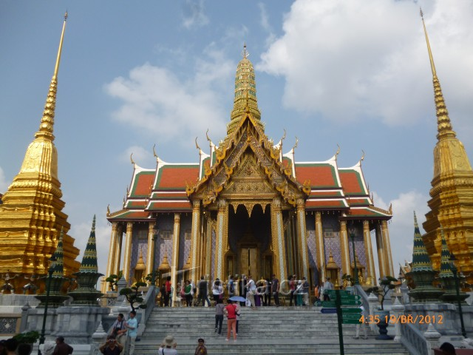
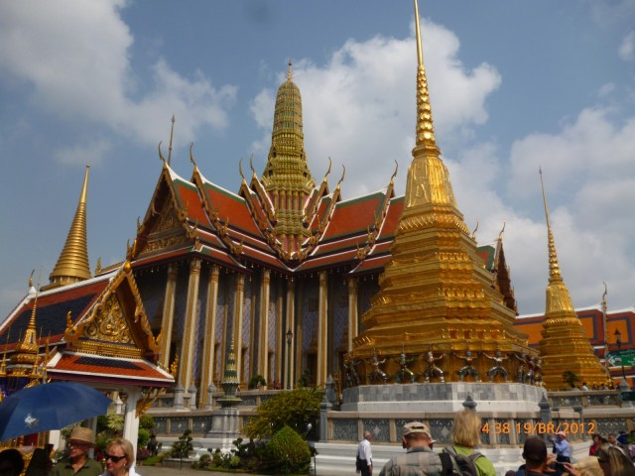
Chrám Smaragdového Budhu

Slide 8
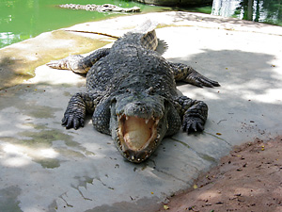
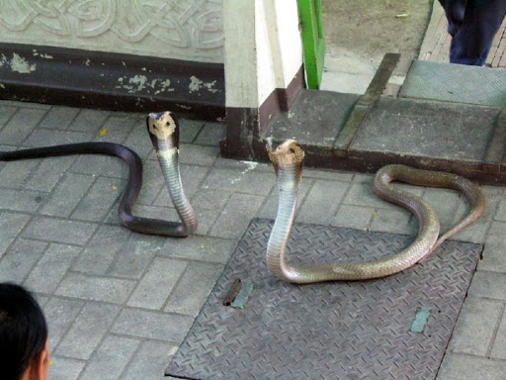
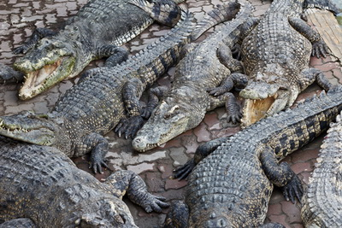
Pasteurov inštitút

Slide 9
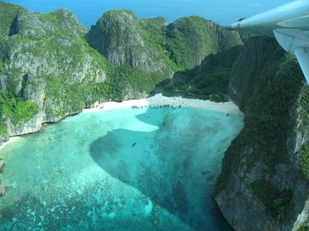
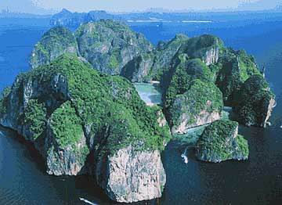
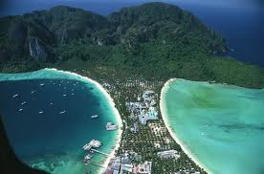
Phi Phi Islands
súostrovie
nádherná scenéria

Slide 10
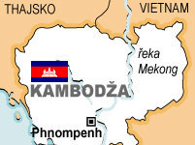
Kambodža
= jednou z najviac
zamínovaných
krajín sveta
=Na jej území sa stále nachádza niekoľko miliónov aktívnych nášľapných mín.

Slide 11
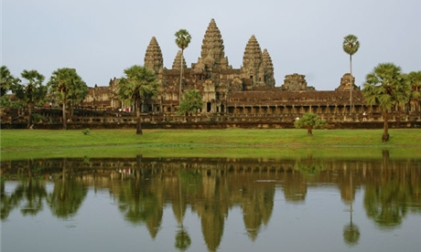
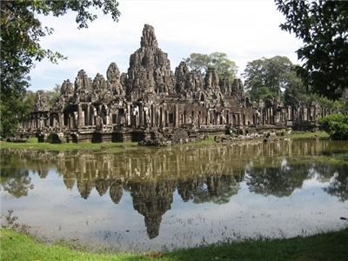
Angkor Wat
Najv.komplex chrámov na svete
Stavba znázorn. na národej vlajke

Slide 12
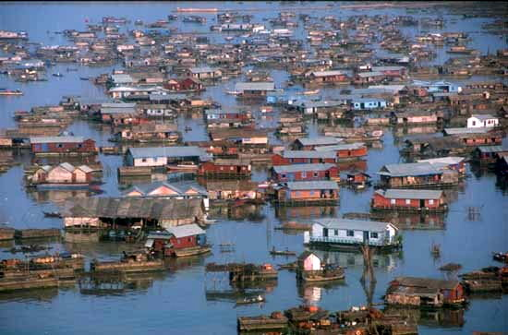
Tonle Sap – jazero na rieke Mekong

Slide 13
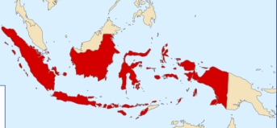
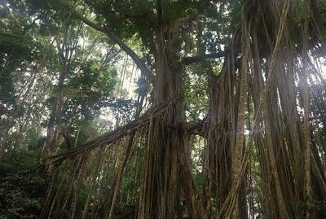
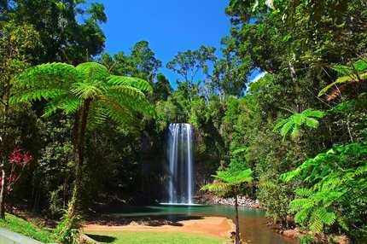
Indonézia
= Veľké Sundy + Malé Sundy
=INDONÉZSKY PRALES

Slide 14
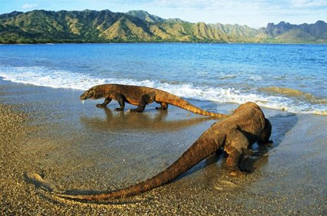
ostrov KOMODO

Slide 15
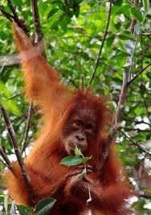
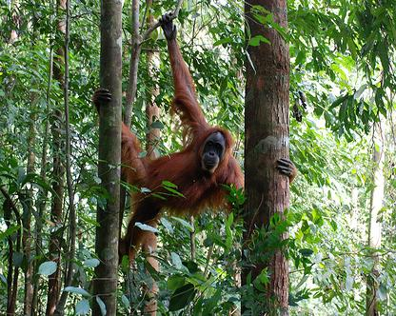
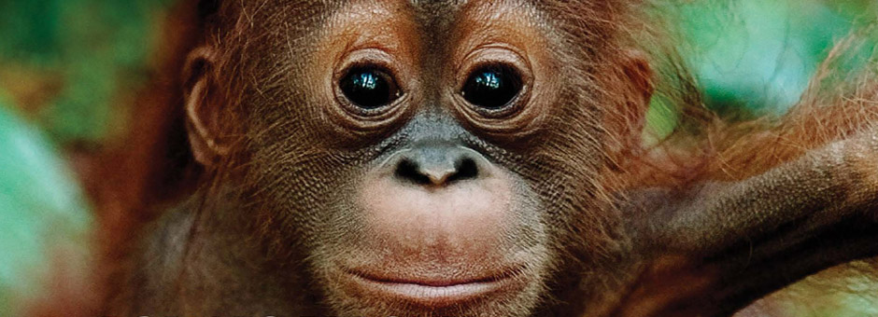
oblasť BORNEA a SUMATRY

Slide 16
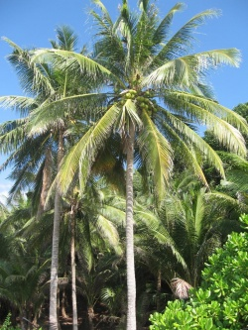
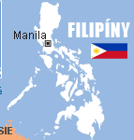
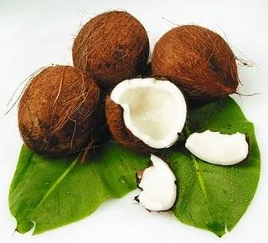
Filipíny
= najv. producent
kokosových orechov

Slide 17
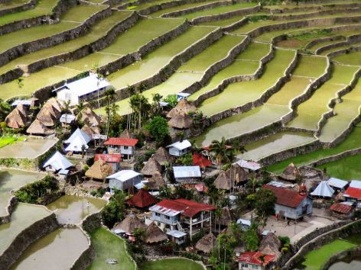
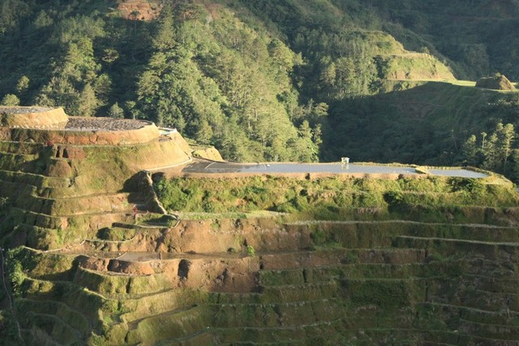
Banaue (Filipíny)

Slide 18
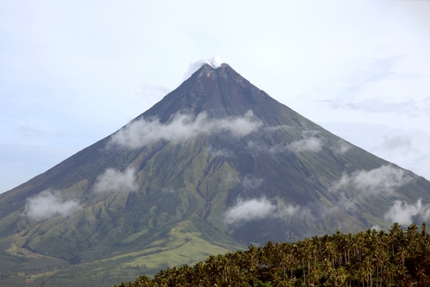
Sopka MAYON

Slide 19
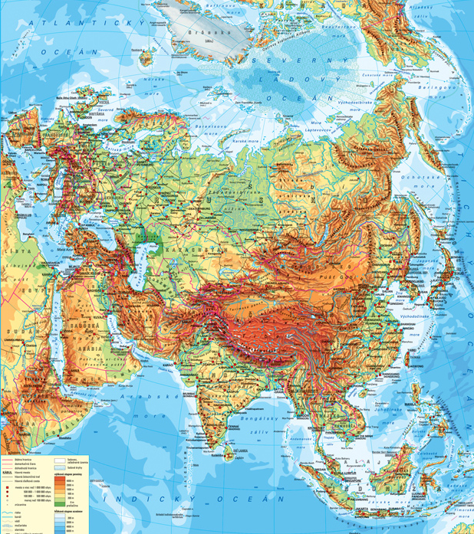

Slide 20
ANGKOR WAT
http://www.youtube.com/watch?v=nTsL1jjkqcM
BANAUE –Ryž. POLIA
http://www.youtube.com/watch?v=P7V2d_C-F1s
PHI –PHI Islads
https://www.youtube.com/watch?v=-H_5hWQGBQU

Slide 21
Krungthep Mahanakhon Amorn Rattanakosin Mahinthar Ayutthaya Mahadilok Phopnopparat Rajathani Burirom Udomrajanivet Mahasathan Amornphimarn Avatarnsathit Sakkathatitaya Visnukarm Prasit

Slide 22
V preklade to približne znamená: Veľké mesto anjelov, večné a nádherné miesto boha Indry, vznešené mesto, kde je uložené deväť drahých kameňov, kráľovské mesto s nádhernými palácmi a stavbami, večné mesto, kde sídlia bohovia a kde má svoj domov boh Krišna, mesto stvorené bohom Višna.

